Slide 1

TUNGAR AI · Takım ID 1002329
TUNGAR-Guard — Video Analiz ve Karar Destek Sistemi · 3. Senaryo

Slide 2
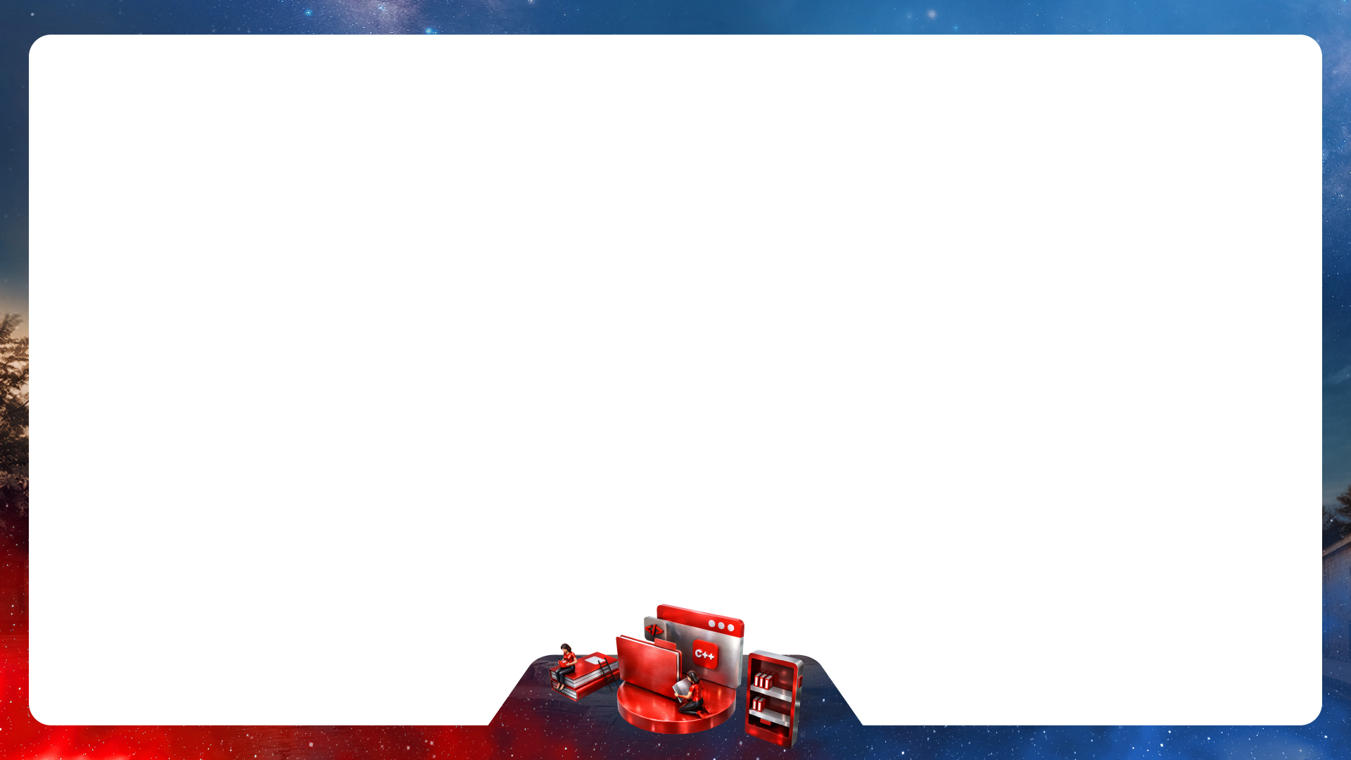
01 · PROBLEM VE ÇÖZÜM
Kameralar İzliyor, Biz Anında Anlamlandırıyoruz
Bir sahada onlarca kamera saniyede otuz kare görüntü üretirken, bunu izleyen bir operatörün gözü ancak birkaç ekrana yetişebilir. Şartnamenin bize çizdiği senaryo bu açığı özetliyor: bir forklift deviriliyor, bir çalışan yerde hareketsiz kalıyor, saniyeler kayboluyor. TUNGAR-Guard işte tam bu saniyelerde devreye giriyor — gördüğünü anında Türkçe bir özete ve uygulanabilir bir aksiyon önerisine dönüştürüyor.
ŞARTNAME ÖRNEĞİ
00:15 Forklift devrildi 00:20 Kişi yerde hareketsiz Risk: Kritik
Dikkat
(YOLOv8)
>
Yorumlama
(Görüntü-Dil Modeli)
>
Karar Zinciri
(Üç Ajan)
BU VİZYONUN ARKASINDAKİ EKİP · TUNGAR AI
Aslıhan Zehra Dönmez
Ömer Oruç
Burcu Bebek
Ecem Nehir Kacar
Kaptan — Görüntü İşleme
Veri Ön İşleme
Veri Müh. ve Çıktı Yönetimi
Entegrasyon ve Doğrulama
Yazılım Mühendisliği
Yönetim Bilişim Sistemleri
İlköğretim Matematik Öğretmenliği
Matematik
2 / 7

Slide 3
02 · DİKKAT KATMANI
Önce Hızlı Bir Göz, Sonra Derin Bir Akıl
Bir insan gözü de önce fark eder, sonra düşünür — sistemimizi tam olarak bu mantıkla kurduk. Videodaki her kareyi doğrudan büyük bir görüntü-dil modeline göndermek, sistemi gerçek zamanlı çalışamaz hale getirirdi. Bu yüzden YOLOv8'i, modelin ilgilenmesi gereken anları önceden seçen bir dikkat katmanı olarak kullandık: YOLOv8 hiçbir karar vermez, yalnızca "şuraya bakmalısın" der — olayın ne olduğuna ve ne kadar riskli olduğuna her zaman görüntü-dil modeli karar verir.
K1 · Sınıf Bazlı Tetikleme
K2 · Etkileşim Sinyali
K3 · Periyodik Tarama
Baretini takmamış bir çalışan ya da bir duman gibi, önceden tanımladığımız tehlikeli sınıflardan biri görüldüğünde devreye girer.
Bir kişiyle bir aracın kutuları birbirine çok yaklaştığında ya da çakıştığında tetiklenir; tek bir nesneden değil, nesneler arasındaki ilişkiden doğan riskleri yakalar.
YOLOv8 hiçbir şey tespit etmese bile sahneyi belirli aralıklarla kendiliğinden tarar; böylece daha önce hiç etiketlemediğimiz durumları da gözden kaçırmayız.
Ne kazandık? Görüntü-dil modeline yalnızca gerçekten şüpheli anlar gönderiliyor; bu da gereksiz istek sayısını büyük ölçüde azaltıp sistemi gerçek zamana yakın tutuyor. Daha da önemlisi, YOLOv8'in yalnızca kendisine öğrettiğimiz tehlikeleri görebilme sınırını, periyodik tarama kanalıyla aşmış olduk.
3 / 7

Slide 4
03 · KARAR KATMANI
Video Klipten Saniyeler İçinde Türkçe Karara
Neden tek kare değil, 12 saniyelik bir pencere? Dikkat katmanının işaret ettiği an, tetikleme zamanının 4 saniye öncesini ve 8 saniye sonrasını kapsayan 12 saniyelik bir klip olarak kesilir. Çünkü "yerde hareketsiz kişi" gibi bir durumu tek bir kareden anlayamazsınız — hareketsizlik zamana yayılan bir olgudur. Bu pencere sayesinde model, olayın yalnızca anını değil; başlangıcını, gelişimini ve sonucunu birlikte görüp gerçek bir hikâye kurabiliyor.
Tetikleme Anı
>
-4sn / +8sn
>
Şema Kısıtlı İstek
>
Türkçe JSON Rapor
Modelden dönen sonuç tek başına yeterli görülmez; üç ajanlı bir karar zincirinden geçirilerek doğrulanır:
AnalysisAgent
DecisionAgent
ValidationAgent
Gelen veriyi yorumlayarak olayın senaryosunu çıkarır ve bir güven skoru üretir.
Senaryoya ve güven skoruna bakarak Onay, Manuel İnceleme ya da Red kararlarından birini verir; güven düşükse kendiliğinden onay vermez.
Verilen kararın güvenlik kurallarıyla çelişip çelişmediğini denetler; yüksek riskli bir olay hiçbir zaman doğrudan "Onay" ile kapanamaz.
API bağlantısı kesildiğinde sistem otomatik olarak yedek moda geçer; veritabanı ve ajan zinciri çalışmaya devam eder, sistem hiçbir zaman çökmez.
4 / 7

Slide 5
04 · ÇIKTI, ARAÇLAR VE OTONOMİ
Sadece Görmüyor, Açıklıyor, Harekete Geçiyor ve Konuşuyor
1
Yapılandırılmış Çıktı
2
Beş Yerel Araç
3
Otonomi ve Diyalog
Model çıktısı önceden tanımlanmış bir şemaya bağlıdır; modelin bu şemanın dışına çıkması mümkün değildir. Her olayın zaman aralığı, riski, kanıt kareleri, gerekçesi ve güven skoru ayrı ayrı kayıt altına alınır.
Ajan zinciri gerektiğinde alarm tetikleme, sistem mesajı kaydetme, acil ekip çağrısı simülasyonu, geçmiş olay sorgulama ve olay detayı getirme araçlarından birini çağırır. Bu araçların tamamı yerelde çalışır, hiçbiri internete çıkmaz.
Operatör sohbet ekranından soru sorduğunda sistem, o oturuma ait geçmiş olayları veritabanından çekip yanıtını buna dayandırır; elindeki verinin dışında hiçbir şey uydurmaz. Güven düşük olduğunda kararı kendiliğinden vermez, operatöre danışır.
Bu üç bileşen birlikte, sistemin yalnızca doğru çalışmasını değil; kararlarının insan tarafından denetlenebilir, açıklanabilir ve güvenilir olmasını da sağlıyor.
5 / 7

Slide 6
05 · SONUÇLARIMIZ
İşte Kanıtı: Ölçtüğümüz Gerçek Sonuçlar
Aşağıdaki değerler kurgu değil; test videomuzu sisteme yükleyip Kontrol Merkezi panelinden okuduğumuz gerçek ölçümlerdir
0.92
Ortalama Güven Skoru
%100
Ajan Başarı Oranı
Modelin kendi tahminine ne kadar emin olduğunu gösteren değer.
Üç ajanlı karar zinciri, koşumda hatasız tamamlandı.
JSON Şema Geçerliliği
Uçtan Uca Gecikme
YOLOv8 Tarama Hızı
%100.0
p50: 23.0 sn · p90: 29.1 sn
9.2 FPS
Modelin döndürdüğü yanıtların, beklediğimiz JSON yapısına tam uyma oranı (2 çağrı üzerinden).
Video yüklendikten Türkçe rapor çıkana kadar geçen süre: tipik değer ve en kötü %10'luk dilim.
Dikkat katmanının kullandığımız donanımda saniyede tarayabildiği kare sayısı.
Not: Bu sonuçlar bir test videosuyla yaptığımız koşuma dayanıyor. Olay seviyesinde duyarlılık (recall), yanlış alarm sayısı ve zaman damgası sapması gibi metrikler için etiketli bir hold-out test seti üzerinde ayrı bir protokol yürütüyoruz.
6 / 7

Slide 7
06 · KAPANIŞ
Sahada Fark Yaratan, Güvenilir Bir Sistem
1
Yüksek Güvenilirlik
2
Açıklanabilirlik
İlk test koşumuzda 0.92 güven skoruyla doğru tespit, %100 hatasız ajan yönetimi.
Her kararın arkasında somut bir kanıt karesi, bir gerekçe cümlesi ve bir güven skoru var.
3
Zamana Yayılan Farkındalık
4
Güvenli Otonomi
Sahneyi tek bir kareyle değil, başlangıç-gelişim-sonuç akışıyla okuyoruz; periyodik tarama sayesinde hiç etiketlemediğimiz tehlikeleri de yakalıyoruz.
Ajan hiçbir zaman kendi başına kritik bir aksiyon tetiklemez; son söz her zaman operatörde kalır.
Açık kaynak: Kendi kodumuz Apache 2.0 lisansıyla, GitHub Organization altında ve BilisimVadisi2026 etiketiyle paylaşılıyor.
TUNGAR-Guard
Dinlediğiniz için teşekkür ederiz — TUNGAR AI
7 / 7

